Slide 1
Les Poissons de Mer
Jeu interactif

Slide 2
Comment utilisé
Cliqué sur le nom qui correspond au photo de poisson.
Lire le descriptif pour voire ci c’est juste.

Slide 3
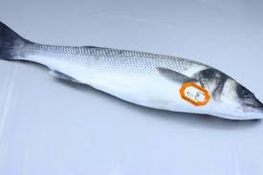
Poisson de mer
Loup de mer/Bar
Sardine
Maquereau
Daurade grise

Slide 4
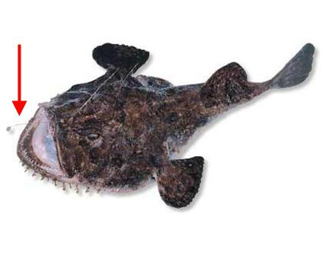
Poisson de mer
Requin
Thon rouge
Lotte de mer
Cabillaud

Slide 5
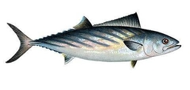
Poisson de mer
Loup de mer
Cabillaud
Thon Bonite
Vive

Slide 6
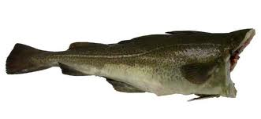
Poisson de mer
Stockfish
Cabillaud
Thon rouge
Percidés

Slide 7
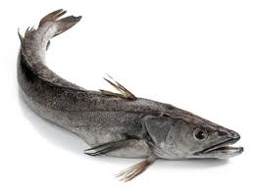
Poisson de mer
Morue
Sardine
Merlan
Colin

Slide 8
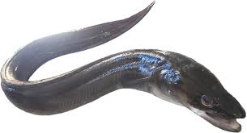
Poisson de mer
Anguille
Congre
Serpent de mer
Thon blanc

Slide 9
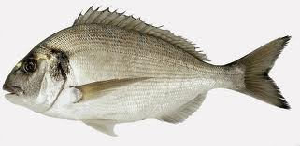
Poisson de mer
Pageot
Daurade royale
Rouget barbet
Congre

Slide 10
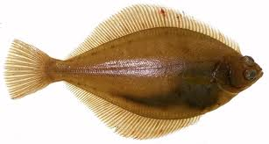
Poisson de mer
Barbue
Sole
Limande
Plie

Slide 11
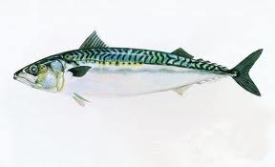
Poisson de mer
Espadon
Thon bonite
Maquereau
Sardine

Slide 12
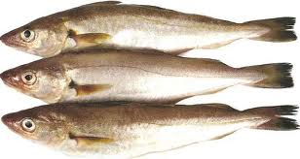
Poisson de mer
Merlan
Merlu
Colin
Cabillaud

Slide 13
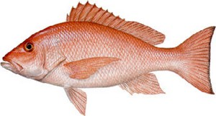
Poisson de mer
Rouget grondin
Rascasse
Vivaneau rouge
Vive

Slide 14
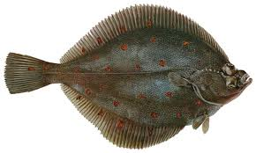
Poisson de mer
Plie
Vive
Turbot
Sole

Slide 15
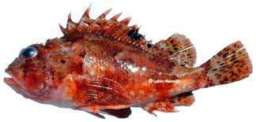
Poisson de mer
Lotte de mer
Rouget grondin
Rascasse
Turbot

Slide 16
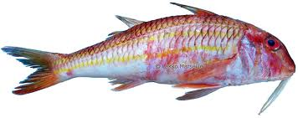
Poisson de mer
Cabillaud
Sardine
Rouget barbet
Rouget grondin

Slide 17
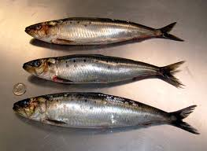
Poisson de mer
Sardine
Maquereau
Turbot
Truite

Slide 18
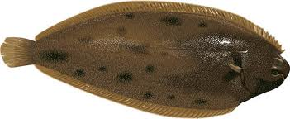
Poisson de mer
Turbot
Sole
Limande
Loup de mer

Slide 19
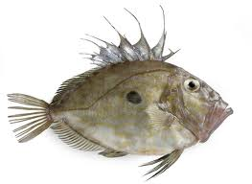
Poisson de mer
St-pierre
Daurade grise
Flétan
Sole

Slide 20
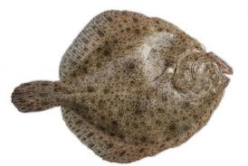
Poisson de mer
Plie
Flet
Turbot
Limande

Slide 21
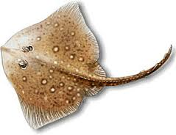
Poisson de mer
Turbot
Raie cendrée
Plie
St-pierre

Slide 22
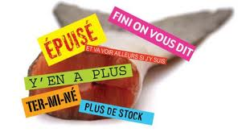
Poisson de mer
Thon rouge
Thon bonite
Maquereau
Silure

Slide 23
Loup de mer/Bar
Nom Bar/ loup de mer
Famille Percidés
Descriptif Corps argenté, deux nageoires dorsales celle de devant faite d'épines avec écailles
Particularité Chair blanche, maigre, ferme, arôme excellent
Préparation Entier, en filet
Cuisson Grillé, meunière, poché
Retour

Slide 24
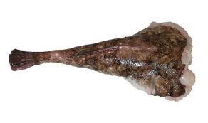
Lotte de mer / Baudroie
Famille Lophiidés
Descriptif Tête très large 1/3 du poids, qu'une grande arête médiane,
Particularité Ce vend sans tête avec ou sans peau, chair blanche et ferme arôme de crustacés. Préparation Joue, filet, tranche, queue entier, médaillon
Cuisson Rôti, sauter, grillé meunière, poché
Retour

Slide 25
Thon bonite
Famille Scombridés
Descriptif Petite taille, aux flancs striés de 4 à 7 rayures longitudinales plus foncées
Particularité Chair fine est savoureuse, couleur beige Préparation Steak, médaillon, mariner
Cuisson Grillé, meunière,
Retour

Slide 26
Cabillaud
Famille Gadidés
Descriptif Trois nageoires dorsal en alignement, jeune poisson Morue, poisson peu gras.
Particularité Morue salée, stockfish vider, étêté, et séché à l'air
Préparation Filet dorsal sans arêtes = filet royale
Cuisson Poché, poisson s'émiette facilement. Roti au lard
Retour

Slide 27
Colin
Famille Gadidés
Descriptif Corps élancé, allongé, au brillant argenté, avec une ligne latérale oblique
Particularité Intérieur de la gueule noir,
Préparation Darne, Tranche, filet, cœur de filet
Cuisson Poché, meunière, avec pâte œuf (parisienne)
Retour

Slide 28
Congre
Famille Anguillidés, Cata dromes
Descriptif Sans écailles, mesures jusqu'à 3 m. dos gris brun ventre blanchâtre
Particularité Chair ferme contient beaucoup d'arêtes, peu gras
Préparation Entier fumé, tranche, filet, médaillon, ragout
Cuisson Poché, sauter, grillé
Retour

Slide 29
Daurade royale
Famille Sparidés
Descriptif Grande tête, large bande dorée entre les yeux qui pâlit après la mort.
Particularité Chair blanche et ferme, très peu d'arêtes, très savoureuse.
Préparation Entier ou en filet.
Cuisson Grillé, meunière, poché.
Retour

Slide 30
Limande
Famille Pleuronectes
Descriptif Forme arrondie tête pointue, peau supérieur rouge à gris brun, inférieur blanc sale.
Particularité Remplace la sole, Chair plus molle blanche, maigre et savoureuse.
Préparation Entier ou en filet, plie diverse, goujons.
Cuisson Grillé, meunière, sauter, poché, frits.
Retour

Slide 31
Maquereau
Famille Scombridés
Descriptif Corps fuselé avec le dos et les flancs marqués de zébrures.
Particularité Poisson à chair gras.
Préparation Entier ou en filet.
Cuisson Frais grillé, saler, fumer ou en conserve.
Retour

Slide 32
Merlan
Famille Gadidés
Descriptif Le plus petits des gadidés.
Particularité Chair blanche délicate, très digeste. S'avarient facilement, sensibles à la pression.
Préparation Entier en colère, filet, farces de poisson.
Cuisson Poché, frits, meunière.
Retour

Slide 33
Vivaneau rouge
Famille Lutjanidés
Descriptif Ovale, couronne de nageoire hérissée, dos rouge vin, ventre argenté
Particularité Chair blanche et sèche, quelques grosse arêtes
Préparation Entier, filet
Cuisson Grillé, meunière, sauter, au four, frits
Retour

Slide 34
Plie
Famille Pleuronectes
Descriptif Côté des yeux est parsemer de tache rougeâtres, côté aveugle blanc
Particularité Chair savoureuse
Préparation Filet, entier
Cuisson Poché, meunière, au four, en papillotes
Retour

Slide 35
Rascasse
Famille Scorpénidés
Descriptif Grande tête cuirassée et couverte de pointes, à la base des pointes de la nageoire dorsale se trouvent des glandes de venin
Particularité Chair blanche et ferme
Préparation Filet, quenelles.
Cuisson en bouillabaisse, poché
Retour

Slide 36
Rouget barbet
Famille Mull ides
Descriptif Gris argenté avec des reflets rouges, poisson de roche.
Particularité Chair tendre et délicate
Préparation Entier, en filet
Cuisson Grillé, meunière, poché, au four sur lit de sel
Retour

Slide 37
Sardine
Famille Clupéidés
Descriptif Corps allongé au profil ovale, dos foncé, ventre argenté.
Particularité Poisson de mer chaud, adulte s'appelle 'Pilchard'
Préparation Entier, en filet
Cuisson Grillé frais, salé en conserve et à l'huile d'olive
Retour

Slide 38
Sole
Famille Pleuronectes
Descriptif Ovale fin, vendu calibré plus petits 200gr à 1kg
Particularité Chair blancheur neige, ferme et arôme délicieux
Préparation Entier ou en filet diverse plie et découpe
Cuisson Meunière, poché, grillé, en cuisine froide, cuisine classique
Retour

Slide 39
Turbot
Famille Pleuronectes
Descriptif Corps disque épais, sans écailles, protubérances osseuses.
Particularité Chair blanche et ferme, l'arôme exquis, poisson le plus estimé de l'atlantique
Préparation Entier en croute au sel, en tronçon, filet.
Cuisson Poché, au four, grillé, meunière
Retour

Slide 40
Raie
Famille Cartilagineux Raies
Descriptif Poissons plat avec peau rugueuse garnies de grosse épines.
Particularité Chair délicate, ce dégrade rapidement, structure de filaments blanc pauvres en graisse.
Préparation Aile sur l'arête, filaments effeuillé.
Cuisson Sauté, meunière, poché.
Retour

Slide 41
St-pierre
Famille Zéidés
Descriptif Tache noire entourée de jaune en forme de disque sur les deux flancs.
Particularité Chair blanche savoureuse et ferme, équivalente du turbot.
Préparation En filet gros perte
Cuisson Grillé, meunière, poché, au four sur lit de sel de mer
Retour

Slide 42
Thon rouge
Famille Scombridés
Descriptif deux nageoires dorsale très rapproché, suivi de 8à 10 petites
Particularité Chair foncée, ferme, saveur similaire de veau, moratoire sur la pêche
Préparation Filet, steak, médaillons, fine tranches cru
Cuisson Cru, Sushi, sashimi Grillé, sautés
Retour

Slide 43
Poisson de mer
La Fin

Slide 44
Votre réponse est fausse
Apport nutritif
Omega 3
Omega 6
Acides gras non saturés
Vitamines
Retour au questionnaire

Slide 45
Votre réponse est fausse
Apport nutritif
Omega 3
Omega 6
Acides gras non saturés
Vitamines
Retour au questionnaire

Slide 46
Votre réponse est fausse
Apport nutritif
Omega 3
Omega 6
Acides gras non saturés
Vitamines
Retour au questionnaire

Slide 47
Votre réponse est fausse
Apport nutritif
Omega 3
Omega 6
Acides gras non saturés
Vitamines
Retour au questionnaire

Slide 48
Votre réponse est fausse
Apport nutritif
Omega 3
Omega 6
Acides gras non saturés
Vitamines
Retour au questionnaire

Slide 49
Votre réponse est fausse
Apport nutritif
Omega 3
Omega 6
Acides gras non saturés
Vitamines
Retour au questionnaire

Slide 50
Votre réponse est fausse
Apport nutritif
Omega 3
Omega 6
Acides gras non saturés
Vitamines
Retour au questionnaire

Slide 51
Votre réponse est fausse
Apport nutritif
Omega 3
Omega 6
Acides gras non saturés
Vitamines
Retour au questionnaire

Slide 52
Votre réponse est fausse
Apport nutritif
Omega 3
Omega 6
Acides gras non saturés
Vitamines
Retour au questionnaire

Slide 53
Votre réponse est fausse
Apport nutritif
Omega 3
Omega 6
Acides gras non saturés
Vitamines
Retour au questionnaire

Slide 54
Votre réponse est fausse
Apport nutritif
Omega 3
Omega 6
Acides gras non saturés
Vitamines
Retour au questionnaire

Slide 55
Votre réponse est fausse
Apport nutritif
Omega 3
Omega 6
Acides gras non saturés
Vitamines
Retour au questionnaire

Slide 56
Votre réponse est fausse
Apport nutritif
Omega 3
Omega 6
Acides gras non saturés
Vitamines
Retour au questionnaire

Slide 57
Votre réponse est fausse
Apport nutritif
Omega 3
Omega 6
Acides gras non saturés
Vitamines
Retour au questionnaire

Slide 58
Votre réponse est fausse
Apport nutritif
Omega 3
Omega 6
Acides gras non saturés
Vitamines
Retour au questionnaire

Slide 59
Votre réponse est fausse
Apport nutritif
Omega 3
Omega 6
Acides gras non saturés
Vitamines
Retour au questionnaire

Slide 60
Votre réponse est fausse
Apport nutritif
Omega 3
Omega 6
Acides gras non saturés
Vitamines
Retour au questionnaire

Slide 61
Votre réponse est fausse
Apport nutritif
Omega 3
Omega 6
Acides gras non saturés
Vitamines
Retour au questionnaire

Slide 62
Votre réponse est fausse
Apport nutritif
Omega 3
Omega 6
Acides gras non saturés
Vitamines
Retour au questionnaire

Slide 63
Votre réponse est fausse
Apport nutritif
Omega 3
Omega 6
Acides gras non saturés
Vitamines
Retour au questionnaire

Slide 64
Votre réponse est fausse
Apport nutritif
Omega 3
Omega 6
Acides gras non saturés
Vitamines
Retour au questionnaire

Slide 65
Votre réponse est fausse
Critères de fraicheur
Odeur neutre
Ouïes rouge
Œil bombé
Peau humide pas gluante
Chair ferme
Retour au questionnaire

Slide 66
Votre réponse est fausse
Critères de fraicheur
Odeur neutre
Ouïes rouge
Œil bombé
Peau humide pas gluante
Chair ferme
Retour au questionnaire

Slide 67
Votre réponse est fausse
Critères de fraicheur
Odeur neutre
Ouïes rouge
Œil bombé
Peau humide pas gluante
Chair ferme
Retour au questionnaire

Slide 68
Votre réponse est fausse
Critères de fraicheur
Odeur neutre
Ouïes rouge
Œil bombé
Peau humide pas gluante
Chair ferme
Retour au questionnaire

Slide 69
Votre réponse est fausse
Critères de fraicheur
Odeur neutre
Ouïes rouge
Œil bombé
Peau humide pas gluante
Chair ferme
Retour au questionnaire

Slide 70
Votre réponse est fausse
Critères de fraicheur
Odeur neutre
Ouïes rouge
Œil bombé
Peau humide pas gluante
Chair ferme
Retour au questionnaire

Slide 71
Votre réponse est fausse
Critères de fraicheur
Odeur neutre
Ouïes rouge
Œil bombé
Peau humide pas gluante
Chair ferme
Retour au questionnaire

Slide 72
Votre réponse est fausse
Critères de fraicheur
Odeur neutre
Ouïes rouge
Œil bombé
Peau humide pas gluante
Chair ferme
Retour au questionnaire

Slide 73
Votre réponse est fausse
Critères de fraicheur
Odeur neutre
Ouïes rouge
Œil bombé
Peau humide pas gluante
Chair ferme
Retour au questionnaire

Slide 74
Votre réponse est fausse
Critères de fraicheur
Odeur neutre
Ouïes rouge
Œil bombé
Peau humide pas gluante
Chair ferme
Retour au questionnaire

Slide 75
Votre réponse est fausse
Critères de fraicheur
Odeur neutre
Ouïes rouge
Œil bombé
Peau humide pas gluante
Chair ferme
Retour au questionnaire

Slide 76
Votre réponse est fausse
Critères de fraicheur
Odeur neutre
Ouïes rouge
Œil bombé
Peau humide pas gluante
Chair ferme
Retour au questionnaire

Slide 77
Votre réponse est fausse
Critères de fraicheur
Odeur neutre
Ouïes rouge
Œil bombé
Peau humide pas gluante
Chair ferme
Retour au questionnaire

Slide 78
Votre réponse est fausse
Critères de fraicheur
Odeur neutre
Ouïes rouge
Œil bombé
Peau humide pas gluante
Chair ferme
Retour au questionnaire

Slide 79
Votre réponse est fausse
Critères de fraicheur
Odeur neutre
Ouïes rouge
Œil bombé
Peau humide pas gluante
Chair ferme
Retour au questionnaire

Slide 80
Votre réponse est fausse
Critères de fraicheur
Odeur neutre
Ouïes rouge
Œil bombé
Peau humide pas gluante
Chair ferme
Retour au questionnaire

Slide 81
Votre réponse est fausse
Critères de fraicheur
Odeur neutre
Ouïes rouge
Œil bombé
Peau humide pas gluante
Chair ferme
Retour au questionnaire

Slide 82
Votre réponse est fausse
Critères de fraicheur
Odeur neutre
Ouïes rouge
Œil bombé
Peau humide pas gluante
Chair ferme
Retour au questionnaire

Slide 83
Votre réponse est fausse
Critères de fraicheur
Odeur neutre
Ouïes rouge
Œil bombé
Peau humide pas gluante
Chair ferme
Retour au questionnaire

Slide 84
Votre réponse est fausse
Critères de fraicheur
Odeur neutre
Ouïes rouge
Œil bombé
Peau humide pas gluante
Chair ferme
Retour au questionnaire

Slide 85
Votre réponse est fausse
Vision
Le MSC a pour vision un monde où les océans regorgeraient de vie et où les approvisionnements en produits de la mer seraient assurés aussi bien pour la génération actuelle que pour les suivantes.
Retour au questionnaire

Slide 86
Votre réponse est fausse
Vision
Le MSC a pour vision un monde où les océans regorgeraient de vie et où les approvisionnements en produits de la mer seraient assurés aussi bien pour la génération actuelle que pour les suivantes.
Retour au questionnaire

Slide 87
Votre réponse est fausse
Vision
Le MSC a pour vision un monde où les océans regorgeraient de vie et où les approvisionnements en produits de la mer seraient assurés aussi bien pour la génération actuelle que pour les suivantes.
Retour au questionnaire

Slide 88
Votre réponse est fausse
Vision
Le MSC a pour vision un monde où les océans regorgeraient de vie et où les approvisionnements en produits de la mer seraient assurés aussi bien pour la génération actuelle que pour les suivantes.
Retour au questionnaire

Slide 89
Votre réponse est fausse
Vision
Le MSC a pour vision un monde où les océans regorgeraient de vie et où les approvisionnements en produits de la mer seraient assurés aussi bien pour la génération actuelle que pour les suivantes.
Retour au questionnaire

Slide 90
Votre réponse est fausse
Vision
Le MSC a pour vision un monde où les océans regorgeraient de vie et où les approvisionnements en produits de la mer seraient assurés aussi bien pour la génération actuelle que pour les suivantes.
Retour au questionnaire

Slide 91
Votre réponse est fausse
Vision
Le MSC a pour vision un monde où les océans regorgeraient de vie et où les approvisionnements en produits de la mer seraient assurés aussi bien pour la génération actuelle que pour les suivantes.
Retour au questionnaire

Slide 92
Votre réponse est fausse
Vision
Le MSC a pour vision un monde où les océans regorgeraient de vie et où les approvisionnements en produits de la mer seraient assurés aussi bien pour la génération actuelle que pour les suivantes.
Retour au questionnaire

Slide 93
Votre réponse est fausse
Vision
Le MSC a pour vision un monde où les océans regorgeraient de vie et où les approvisionnements en produits de la mer seraient assurés aussi bien pour la génération actuelle que pour les suivantes.
Retour au questionnaire

Slide 94
Votre réponse est fausse
Vision
Le MSC a pour vision un monde où les océans regorgeraient de vie et où les approvisionnements en produits de la mer seraient assurés aussi bien pour la génération actuelle que pour les suivantes.
Retour au questionnaire

Slide 95
Votre réponse est fausse
Vision
Le MSC a pour vision un monde où les océans regorgeraient de vie et où les approvisionnements en produits de la mer seraient assurés aussi bien pour la génération actuelle que pour les suivantes.
Retour au questionnaire

Slide 96
Votre réponse est fausse
Vision
Le MSC a pour vision un monde où les océans regorgeraient de vie et où les approvisionnements en produits de la mer seraient assurés aussi bien pour la génération actuelle que pour les suivantes.
Retour au questionnaire

Slide 97
Votre réponse est fausse
Vision
Le MSC a pour vision un monde où les océans regorgeraient de vie et où les approvisionnements en produits de la mer seraient assurés aussi bien pour la génération actuelle que pour les suivantes.
Retour au questionnaire

Slide 98
Votre réponse est fausse
Vision
Le MSC a pour vision un monde où les océans regorgeraient de vie et où les approvisionnements en produits de la mer seraient assurés aussi bien pour la génération actuelle que pour les suivantes.
Retour au questionnaire

Slide 99
Votre réponse est fausse
Vision
Le MSC a pour vision un monde où les océans regorgeraient de vie et où les approvisionnements en produits de la mer seraient assurés aussi bien pour la génération actuelle que pour les suivantes.
Retour au questionnaire

Slide 100
Votre réponse est fausse
Vision
Le MSC a pour vision un monde où les océans regorgeraient de vie et où les approvisionnements en produits de la mer seraient assurés aussi bien pour la génération actuelle que pour les suivantes.
Retour au questionnaire

Slide 101
Votre réponse est fausse
Vision
Le MSC a pour vision un monde où les océans regorgeraient de vie et où les approvisionnements en produits de la mer seraient assurés aussi bien pour la génération actuelle que pour les suivantes.
Retour au questionnaire

Slide 102
Votre réponse est fausse
Vision
Le MSC a pour vision un monde où les océans regorgeraient de vie et où les approvisionnements en produits de la mer seraient assurés aussi bien pour la génération actuelle que pour les suivantes.
Retour au questionnaire

Slide 103
Votre réponse est fausse
Vision
Le MSC a pour vision un monde où les océans regorgeraient de vie et où les approvisionnements en produits de la mer seraient assurés aussi bien pour la génération actuelle que pour les suivantes.
Retour au questionnaire

Slide 104
Votre réponse est fausse
Vision
Le MSC a pour vision un monde où les océans regorgeraient de vie et où les approvisionnements en produits de la mer seraient assurés aussi bien pour la génération actuelle que pour les suivantes.
Retour au questionnaire

Slide 105
Votre réponse est fausse
Vision
Le MSC a pour vision un monde où les océans regorgeraient de vie et où les approvisionnements en produits de la mer seraient assurés aussi bien pour la génération actuelle que pour les suivantes.
Retour au questionnaire

